Slide 1
Pilsen Steel s.r.o.
Jiří Kučera
Natalia Rubinova
Martin Sloup
Jindřich Štefan

Slide 2
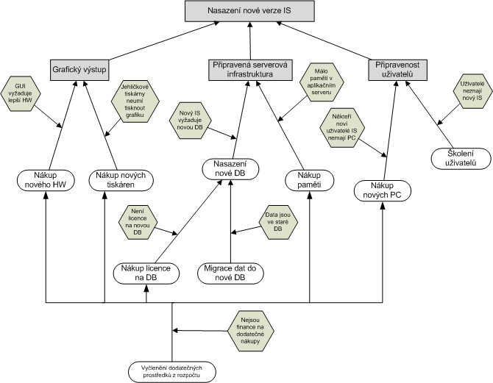
Strom předpokladů (PRT)

Slide 3
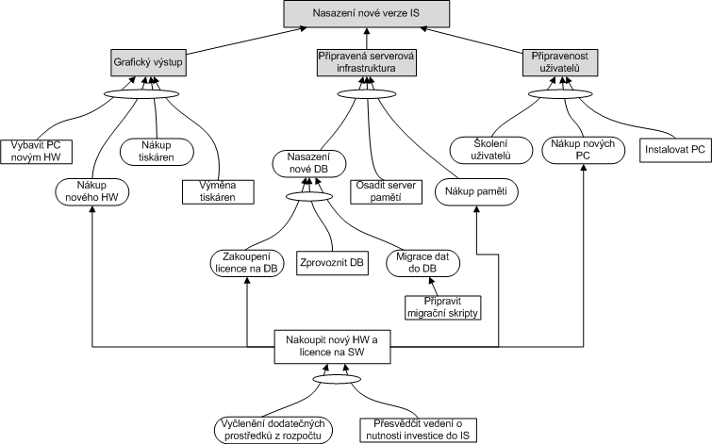
Strom přechodů (TT)

Slide 4
Critical Chain

Slide 5
Děkujeme za pozornost

